Slide 1
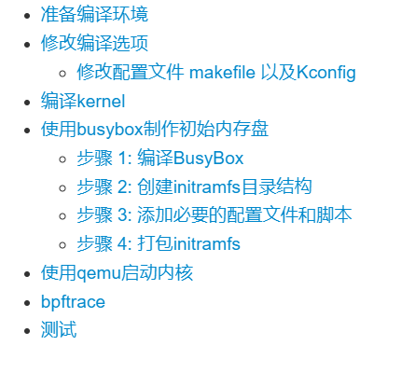
功能测试展示--目录
Notes:
1. rustc
需要一个特定版本的Rust编译器。较新的版本可能会也可能不会工作，因为就目前而言，内核依赖 于一些不稳定的Rust特性。
2. Rust标准库源代码
Rust标准库的源代码是必需的，因为构建系统会交叉编译 core 和 alloc 。
3. libclang
libclang 是 Clang 的一个库，用于解析 C 代码。它是 bindgen 的一个依赖项。
4. bindgen
内核的C端绑定是在构建时使用 bindgen 工具生成的。这需要特定的版本。

Slide 2
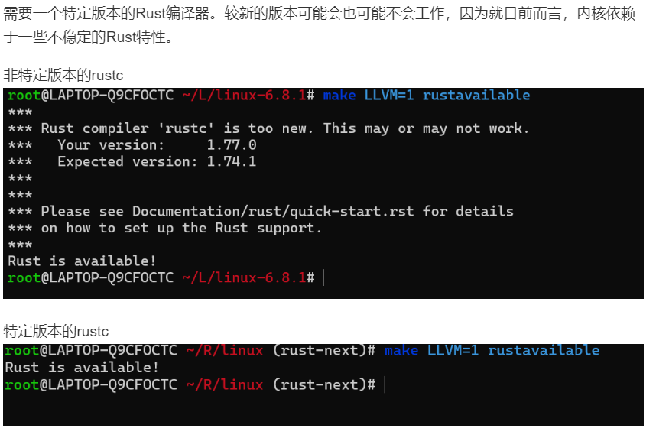
功能测试展示--准备编译环境
编译rust模块需要特定工具链
1. rustc
2. Rust标准库源代码
3. libclang
4. bindgen
例如左图：
Notes:
1. rustc
需要一个特定版本的Rust编译器。较新的版本可能会也可能不会工作，因为就目前而言，内核依赖 于一些不稳定的Rust特性。
2. Rust标准库源代码
Rust标准库的源代码是必需的，因为构建系统会交叉编译 core 和 alloc 。
3. libclang
libclang 是 Clang 的一个库，用于解析 C 代码。它是 bindgen 的一个依赖项。
4. bindgen
内核的C端绑定是在构建时使用 bindgen 工具生成的。这需要特定的版本。

Slide 3
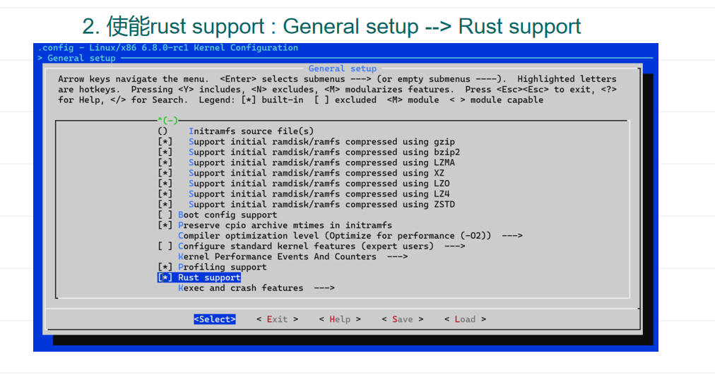
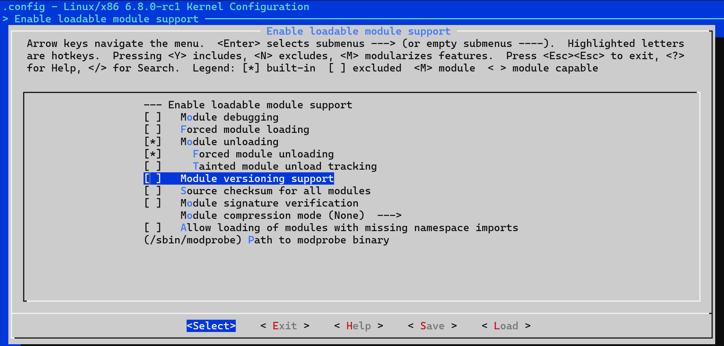
Rust模块集成进入linux内核 -- 配置编译选项
1. 关掉MODEVERSIONS: Enable Loadble module support -> Module versioning support

Slide 4
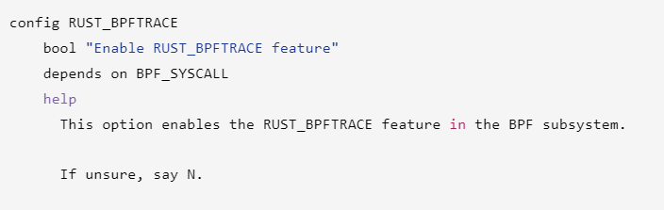
功能测试展示--修改配置文件 makefile 以及Kconfig
在 kernel/ bpf/ kconfig 中添加：

Slide 5
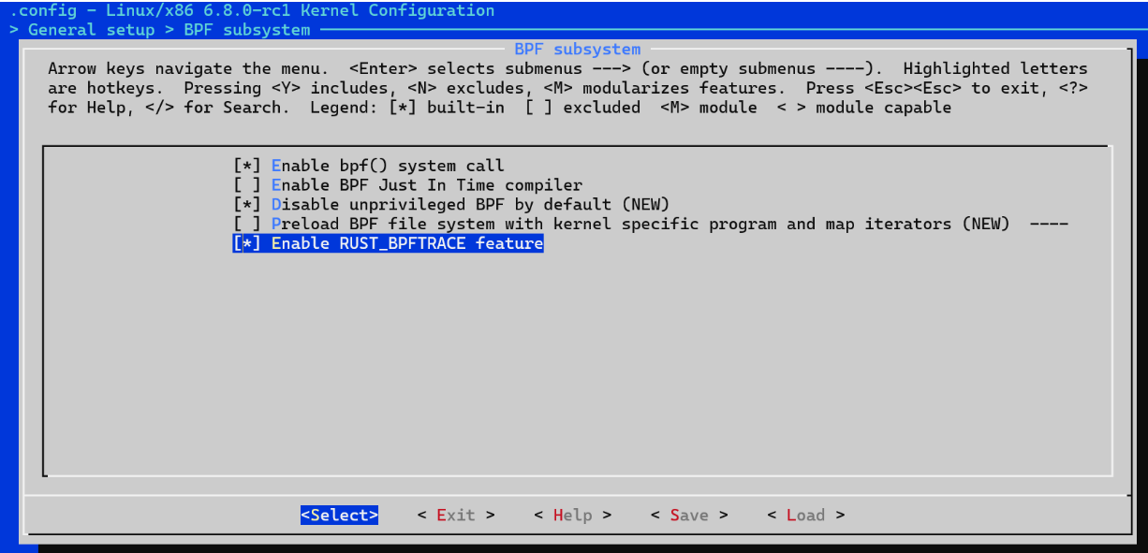
功能测试展示--修改配置文件 makefile 以及Kconfig
bpftrace相关编译选项：路径：General setup --> Bpfsubsystem

Slide 6
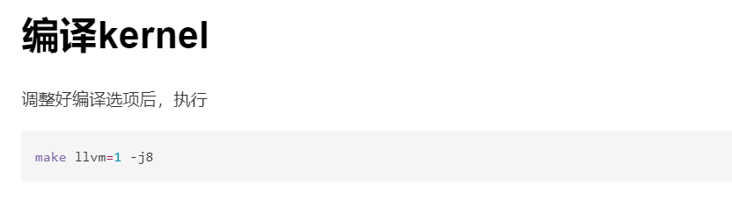
功能测试展示--编译kernel

Slide 7
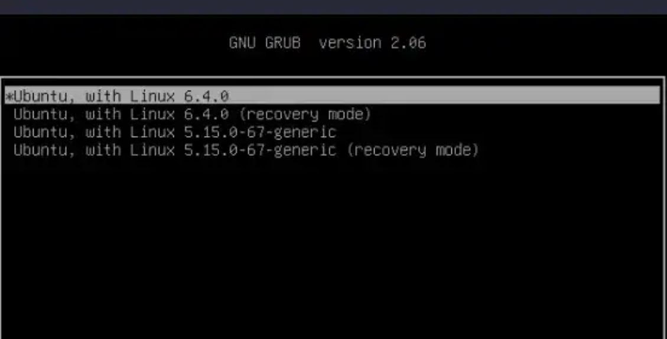
Rust模块集成进入linux内核 -- 启动测试
编译好的image有两种启动方式
QEMU 启动 使用busy box构建初始内存盘
在已有的虚拟机上启动 采用GRUB来使能启kernel选择：可以手工选择我们的新Kernel

Slide 8
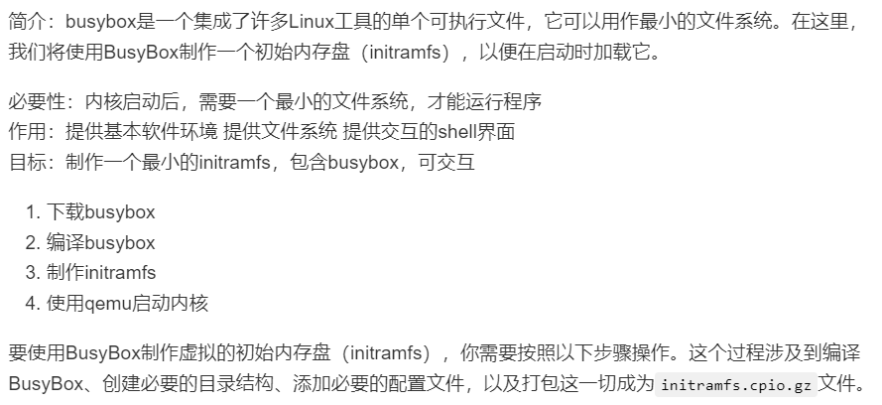
功能测试展示--使用busybox制作初始内存盘

Slide 9
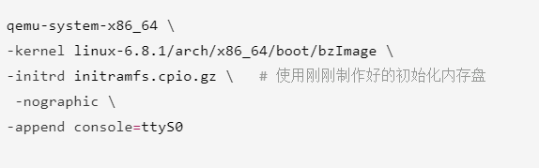
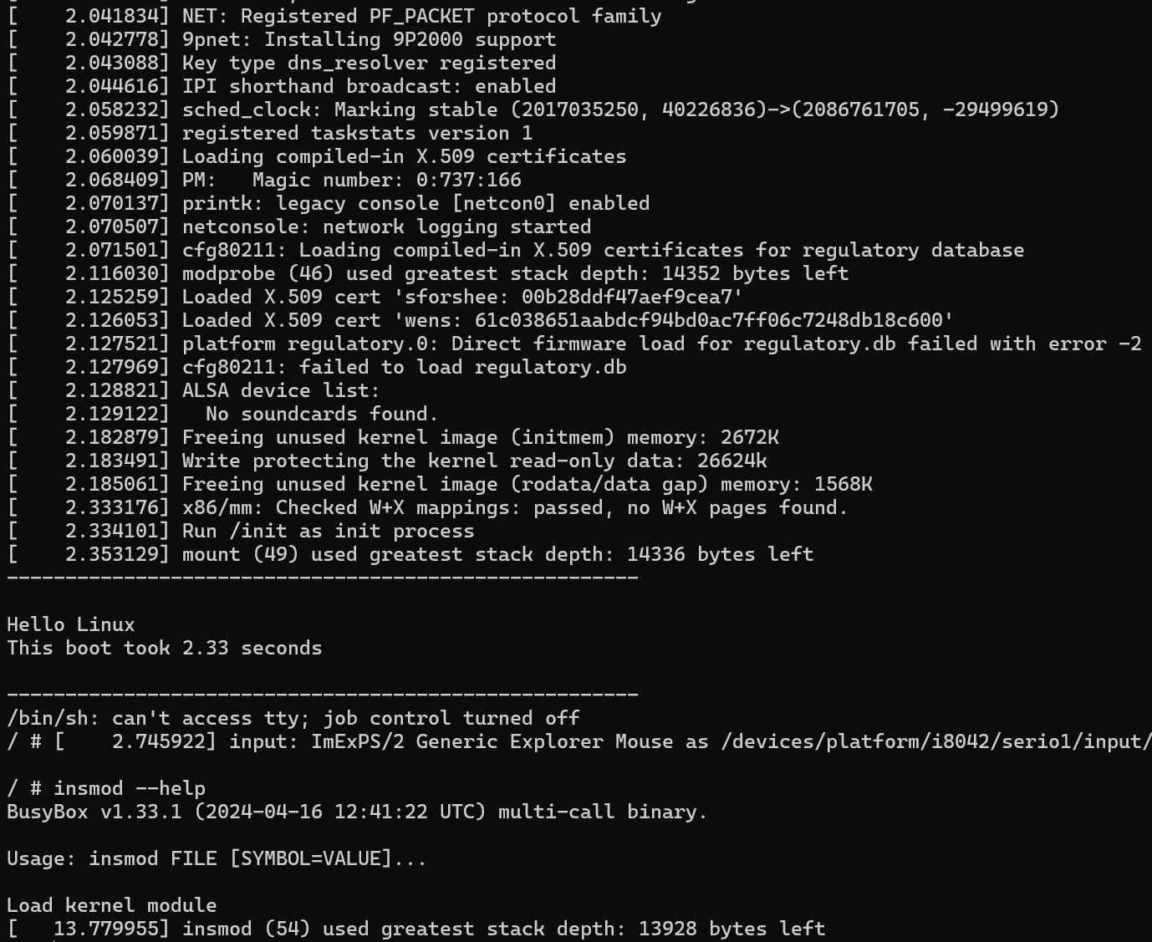
Rust模块集成进入linux内核 -- 使用qemu
Notes:
选项解释：
1. -kernel 指定内核文件
2. -initrd 指定initramfs文件
3. -nographic 不使用图形界面
4. -append 指定内核启动参数

Slide 10
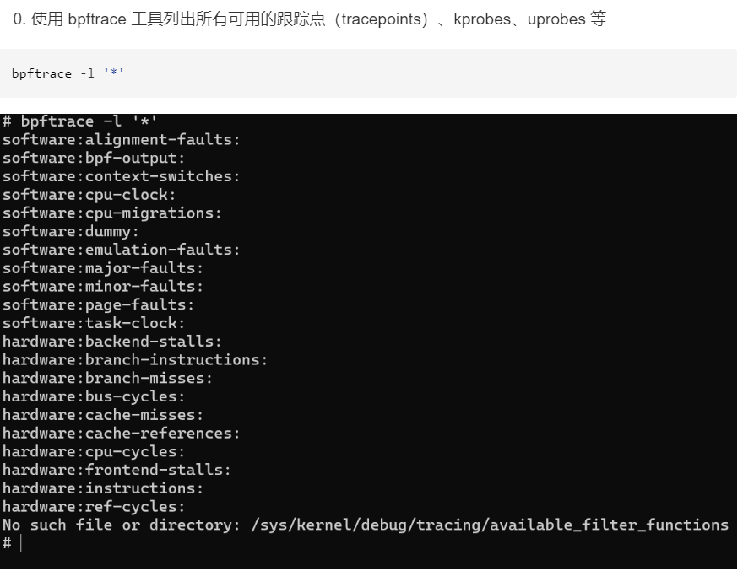
Rust模块集成进入linux内核 --单行测试
Notes:
选项解释：
1. -kernel 指定内核文件
2. -initrd 指定initramfs文件
3. -nographic 不使用图形界面
4. -append 指定内核启动参数

Slide 11
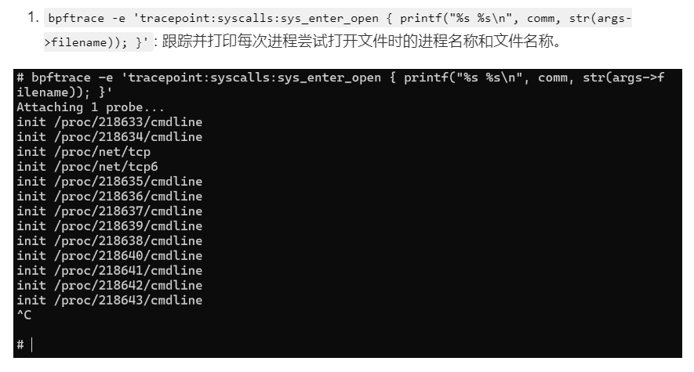
Rust模块集成进入linux内核 --单行测试
Notes:
选项解释：
1. -kernel 指定内核文件
2. -initrd 指定initramfs文件
3. -nographic 不使用图形界面
4. -append 指定内核启动参数

Slide 12
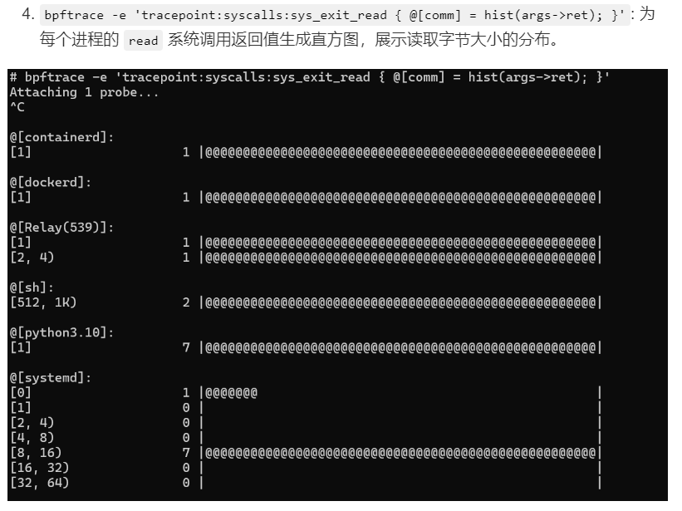
Rust模块集成进入linux内核 --单行测试
Notes:
选项解释：
1. -kernel 指定内核文件
2. -initrd 指定initramfs文件
3. -nographic 不使用图形界面
4. -append 指定内核启动参数

Slide 13
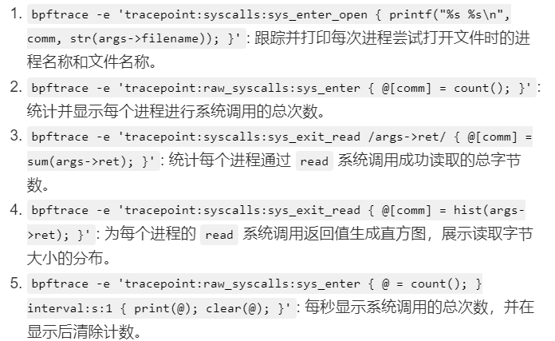
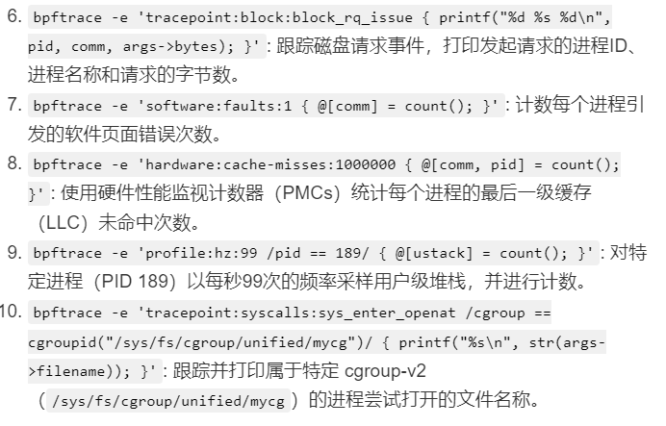
Rust模块集成进入linux内核 --单行测试
Notes:
选项解释：
1. -kernel 指定内核文件
2. -initrd 指定initramfs文件
3. -nographic 不使用图形界面
4. -append 指定内核启动参数

